Slide 1

在风险投资中对创始人基于
模糊层次分析法的投资决策分析
指导老师
邓勇
报告人
孙敏捷

Slide 2
目录
CONTENT
标题数字等都可以通过点击和重新输入进行更改，顶部“开始”面板中可以对字体、字号、颜色、行距等进行修改。建议正文8-14号字，1.3倍字间距。
选题背景
论文结构
研究方法
主要结论
系统演示
工作展望
PART ONE
PART TWO
PART THREE
PART FOUR
PART FIVE
PART SIX

Slide 3
选题背景
PART ONE

Slide 4
PART ONE 选题背景
个人发展经历
大三开始创业。创业期间承接外包近百个，百万级项目2个；自主研发3款产品，获得一项发明专利，软件著作权若干；从事天使投资一年，熟悉投资全过程。
国内外投资现状
2016年，数据分析公司CB Insights和会计审计公司KPMG（毕马威）联合声称：2015年，全球的风险投资总金额达到了1285亿美元，较2014年同比增长了44%。这个投资金额也创造了2000年以来的最高值记录。在中国，伴随着国家双创的号召，中国的创投总额达到了历史的制高点。
但是由于投资决策不合理、退出市场遇冷、全球经济等原因，2016年全球创投活动减弱，中国迎来了“资本寒冬”。
会计审计公司KPMG（毕马威）2017年1月12日发布报告称：2016年全球风险投资活动比2015年下降了24%。中国的风险投资总额创历史新高，达到创纪录的310亿美元，但是交易总数同比下降了41.5%。
国内外投资方法
目前国内外投资机构会专业于某一行业或者某一阶段，但是少有科学的投资决策方法。

Slide 5
PART ONE 选题背景
风险投资介绍
这是个超高风险超高回报的行业
以徐小平老师成立的真格基金为例，从2007-2016年共投了375个项目，目前项目退出率（成功退出赚钱的项目数量/项目总数量）仅为3.5%。
同时风险投资也是高回报的，Facebook 的早期投资人Peter Thiel 2004年曾给Facebook 投资50万美元，2012年分两次套现共得近11亿美金，投资回报率达2000倍。
国内著名天使投资人王刚投资“滴滴打车”70万元，目前投资回报已经超过40亿。
目前国内一线视频监控厂商——海康威视，其早期投资人投资回报率超过一万倍。

Slide 6
PART ONE 选题背景
天使投资主要看人
在天使投资中，其投资决策主要基于创始人，而不是公司。
“我们（真格基金）的理论就是投人，我们发展出一整套哲学，比如说我们不投模式、不投数据、不投成长，跟着其他人投，我们就看这个人。不投未来，我们只投过去，过去这个人做的怎么样，我们就投他。”
——新东方创始人合伙人、真格基金创始合伙人徐小平

Slide 7
学校名称：XXX大学
论文结构
PART TWO

Slide 10
学校名称：XXX大学
研究方法
PART THREE

Slide 11
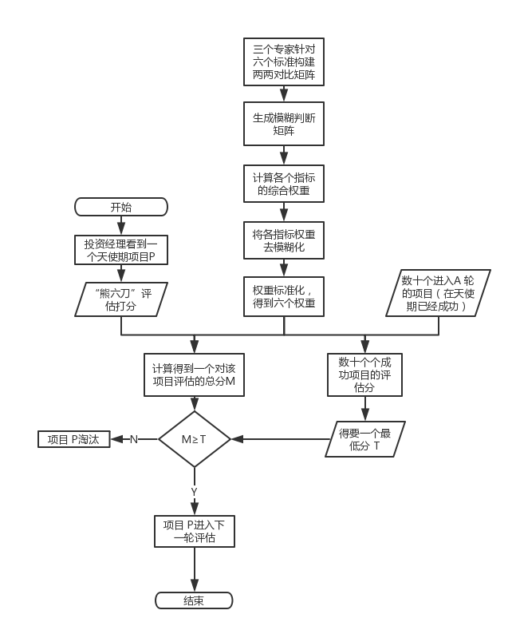

Slide 12
PART THREE 研究方法
投资标准
业务模式
用户
（规模）
产品
（价值）
团队
竞争
盈利模式

Slide 13
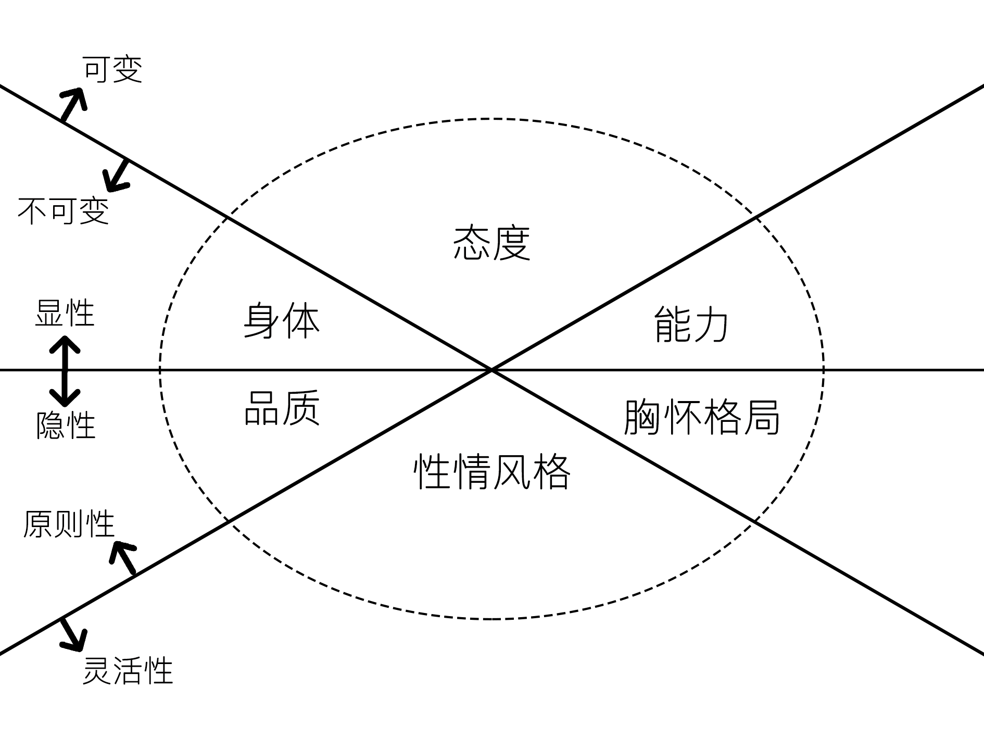

Slide 14
PART THREE 研究方法
投资标准对比
在重庆易一天使投资有限公司期间，和同事一起将易一的投资标准和国内外主流投资机构的标准做对比。得到如下结论：
我们调研了17家国内外知名投资机构，总共收集了122项评估标准。易一天使的投资标准涵盖了其中103项，匹配度达84%。其余很多标准实际是“熊六刀”的子标准。
所有问题中，人与项目两个因素关注度最高。
越在项目前期，人们对人、产品的要求越高，后期的基金会更关注行业、政策、股权结构、上市计划等因素。
在人的因子上，对于道德品质、学习能力、诚信、搭建团队能力、创始人的野心和格局、胸怀等因素出现较多。

Slide 15
PART THREE 研究方法
对创始人评估说明
业务模式
用户
（规模）
产品
（价值）
团队
竞争
盈利模式

Slide 16
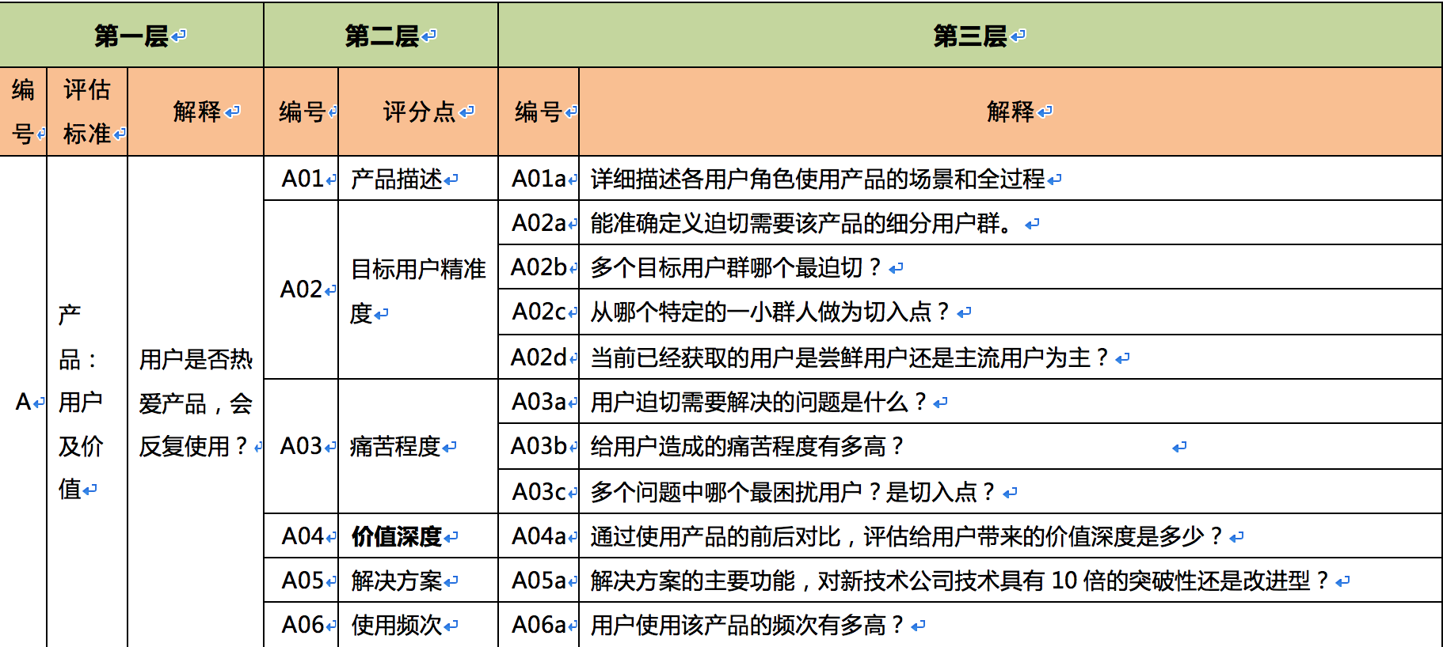

Slide 17
PART THREE 研究方法
 | 优点 | 缺点
贝叶斯 | 贝叶斯方法通过科学实验、调查、统计分析等方法获得较为准确的情报信息，以修正先验概率 ，降低决策风险 | 需要假定信息源是独立的，这个假设在大多数情况下非常受限制
证据理论 | 其优点在于满足比贝叶斯理论更弱的条件。 | 其对结果往往给出过高估计，对未进行冲突处理的许多算法，输入数据的微小变化会对输出造成很大影响；当处理的对象形容性较大时，其性能变坏
模糊理论 | 可以对数字化信息进行严格的、折衷或是宽松地建模，并且可以处理非精确描述问题。 | 缺乏系统性、精准度低
神经网络 | 具有容错能力、适合求解难于找到好的求解规则的问题 | 难于精确分析神经网络的各项性能指标、系统结构的通用性差等
不同融合方法的对比
很难有一个项目完全满足六个标准，不满足六个标准的项目也有成功案例（猪八戒）。那就需要选择一种融合方法将六个标准融合。且这是个多目标多属性决策问题，最终选择模糊层次分析法。

Slide 18
PART THREE 研究方法
模糊层次分析法

Slide 19
PART THREE 研究方法
 | $$M_{ij}=( l_{ij}=\min_{k}\left\{r_{ij}k\right\}, m_{ij}=\frac{1}{k}\sum_{k=1}^{k}{r_{ij}k}, { u}_{ij}=\max_{k}\left\{r_{ij}k\right\} )$$ | ( 9 )

Slide 20
PART THREE 研究方法
模糊判断矩阵
 | $$S_{i}^{k}=\sum_{j=1}^{n}{a_{ij}^{k}÷\left(\sum_{i=1}^{n}{\sum_{j=1}^{n}{a_{ij}^{k}}}\right),i=1,2,…,n}$$ | ( 10 )
通过公式(10)，计算得六个标准的综合模糊值：
S_C1= (07.17, 13.06, 20.00) ⨂ (1/93.3333, 1/57.8319, 1/28.3290) = (0.0768, 0.2258, 0.7060)
S_C2= (07.08, 11.53, 16.00) ⨂ (1/93.3333, 1/57.8319, 1/28.3290) = (0.0759, 0.1993, 0.5648)
S_C3= (02.36, 04.37, 06.50) ⨂ (1/93.3333, 1/57.8319, 1/28.3290) = (0.0253, 0.0756, 0.2294)
S_C4= (02.41, 03.39, 04.83) ⨂ (1/93.3333, 1/57.8319, 1/28.3290) = (0.0258, 0.0586, 0.1706)
S_C5= (03.98, 08.71, 15.00) ⨂ (1/93.3333, 1/57.8319, 1/28.3290) = (0.0426, 0.1507, 0.5295)
S_C6= (05.33, 16.78, 31.00) ⨂ (1/93.3333, 1/57.8319, 1/28.3290) = (0.0571, 0.2901, 1.0943)

Slide 21
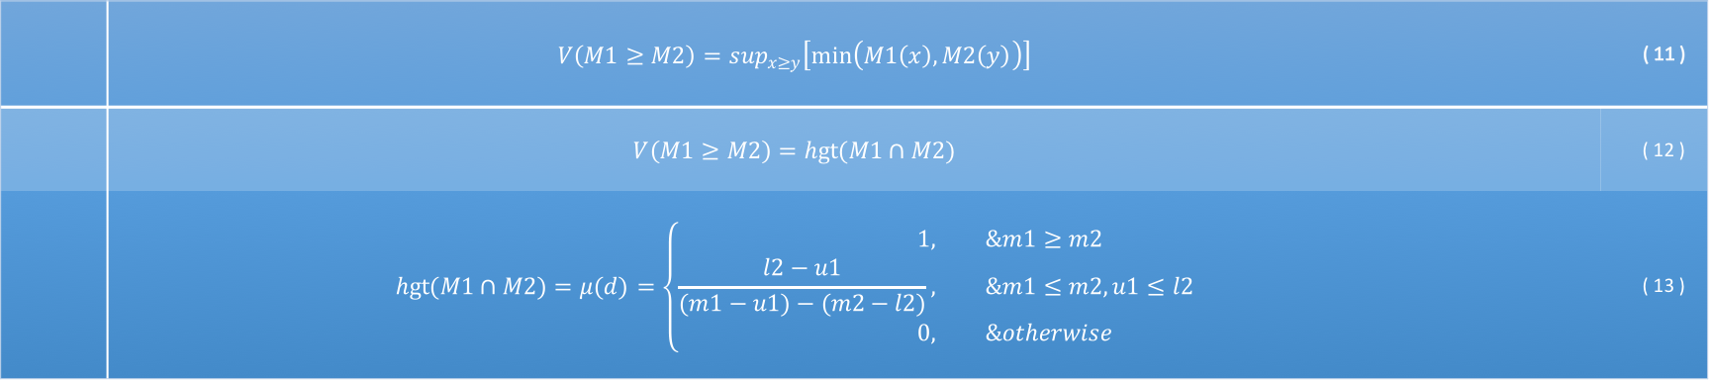
PART THREE 研究方法
 | $$V\left(M1≥M2\right)=\sup_{x≥y}\left[\min\left(M1\left(x\right),M2\left(y\right)\right)\right]$$ | ( 11 )
 | $$V\left(M1≥M2\right)=hgt(M1∩M2)$$ | ( 12 )
 | $$hgt(M1∩M2)=μ\left(d\right)=\left\{\begin{aligned}1, &m1≥m2 \\ \frac{l2−u1}{\left(m1−u1\right)−(m2−l2)}, &m1≤m2,u1≤l2 \\ 0, &otherwise\end{aligned}\right.$$ | ( 13 )
 | $$V\left(M≥M_{1},M_{2},…,M_{K}\right)=minV\left(M≥M_{i}\right),i=1,2,…,k$$ | ( 14 )

Slide 22
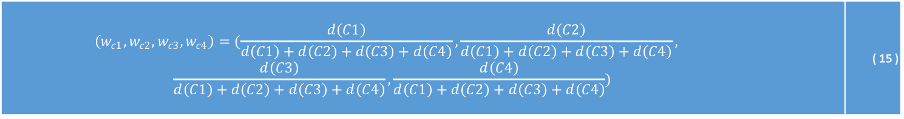
PART THREE 研究方法
$$\left(w_{c1},w_{c2},w_{c3},w_{c4}\right)=(\frac{d\left(C1\right)}{d\left(C1\right)+d\left(C2\right)+d\left(C3\right)+d\left(C4\right)},\frac{d\left(C2\right)}{d\left(C1\right)+d\left(C2\right)+d\left(C3\right)+d\left(C4\right)},$$ $$\frac{d\left(C3\right)}{d\left(C1\right)+d\left(C2\right)+d\left(C3\right)+d\left(C4\right)},\frac{d\left(C4\right)}{d\left(C1\right)+d\left(C2\right)+d\left(C3\right)+d\left(C4\right)})$$ | ( 15 )
$\left(w_{c1},w_{c2},w_{c3},w_{c4},w_{c5},w_{c5}\right)=($0.2114, 0.1971, 0.1035, 0.0764, 0.1794, 0.2323)

Slide 23
主要结论
PART FOUR

Slide 24
PART THREE 研究方法
笔者在“以太资本”（以太资本是目前国内最大早期融资顾问平台，现已帮助多家创业公司拿到融资）平台上获取随机获取30个 A 轮项目 BP。本人对30个项目打分（十分制）后，经过上述计算所得权重(0.2114, 0.1971, 0.1035, 0.0764, 0.1794, 0.2323)处理后，得到数据分布，如下图：
由图4.5可知，项目得分基本处于7-8分之间。可见通过本文中的决策分析方法找到了一种可靠的、有规律可寻的评测体系。今后投资经理对天使期项目的评测得分如果低于7分，则可以认为该项目成功的可能性较低，不予通过。

Slide 25
系统截图
PART FIVE

Slide 26
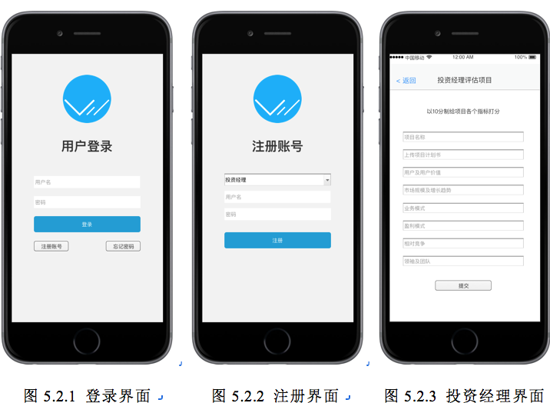

Slide 27
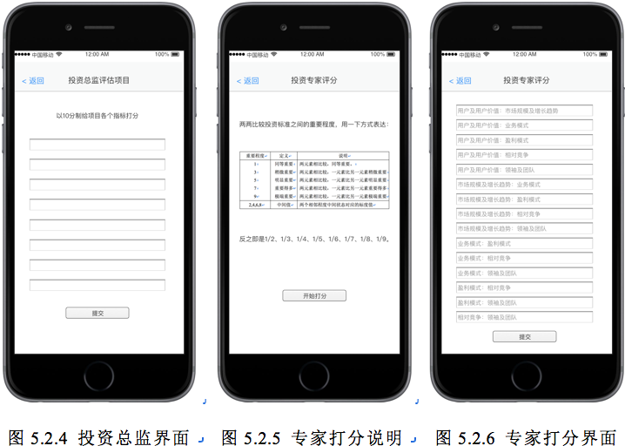

Slide 28
工作展望
PART SIX

Slide 29
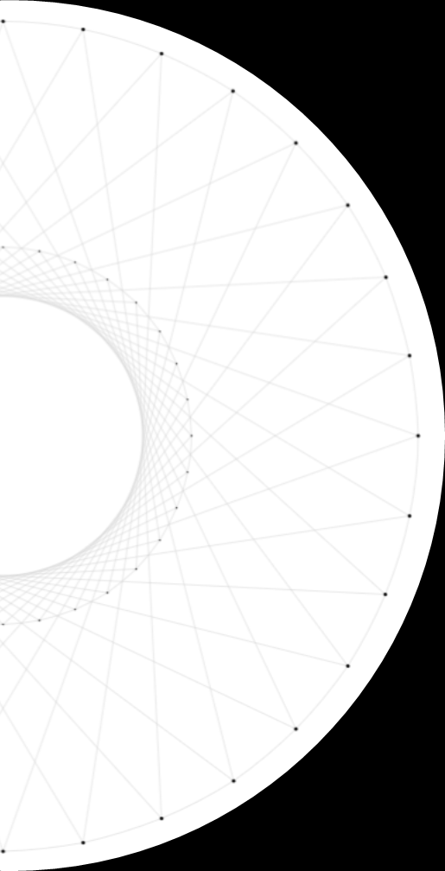

完善整个投资流程
目前只是帮助投资经理快速统一的筛选项目，不能帮助投资总监、基金合伙人进行决策。可以将投资标准深化几层，全面帮助决策。
i. 投资总监评审
因为投资总监一般只看投资经理通过了的项目，所以通常情况下投资总监评审项目的数量要远少于投资经理，投资总监对每个项目的评审也要比投资经理严格。
所以我们可以分别在第三章确定的六个指标下细分评估标准。将模糊层次分析法从第一层扩展到第二层。第二层的指标见附录。
ii. 投审会
根据机构的不同，进入投审会的项目的数量会略有不同。在投审会上，投资机构的所有成员都会在场。通常情况下只有少数优质项目才会进行尽职调查。
在评审会上，机构成员可以使用层次分析（AHP） 对每个项目进行评测，最终选择排序在前的项目进行尽职调查。
iii. 尽职调查
前面几轮投资决策往往是在短时间内决定的，决策较快，所以内容不多。但是尽职调查往往会持续好几天甚至更久。这需要尽调人员进行最为全面的评估。这个时候可以将模糊层次分析法扩展到第三层。第三层的指标见附录。
iv. 投决会
投决会是在尽职调查的基础上进行的，主要对调查过程发现的新问题进行评估。不需要评估工具。

Slide 30
THANK YOU FOR WATCHING

